Slide 1
SLOVENSKA LJUDSKA PRAVLJICA: ZAKAJ TEČE PES ZA ZAJCEM

Slide 2
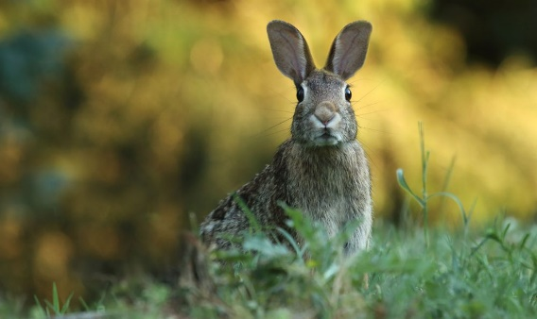
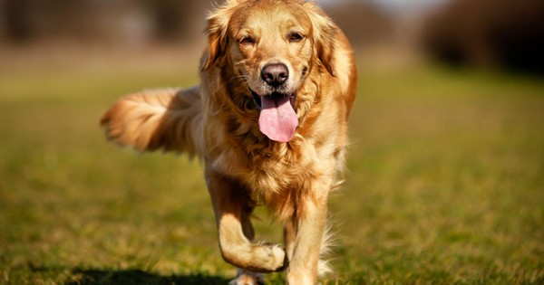
UGANKE:
Dolga ušesa in urne noge, kratek repek in plaho srce. Kako mu je ime?
Našo hiši straži, muco Maco draži,
ko pridem domov, pozdravi ….. hov, hov.

Slide 3
PREBERI PRAVLJICO NA STRANI 58 V BERILU.
Odgovori na spodnja vprašanja:
Kateri osebi nastopata v pravljici?
Kaj je bil po poklicu pes?
Kaj je zajec prosil psa?
Kaj je naredil zajec?
Kakšen je bil zajec?
Kaj je naredil pes?

Slide 4
CVETKO GOLAR: Zajec in pes
PREBERI PESEM NA STRANI 59 V BERILU.
Kateri osebi nastopata v pesmi?
Kakšen je bil zajec?
Kakšen je bil pes?
Kaj se je v pesmi dogajalo?

Slide 5
PRIMERJAVA PRAVLJICE IN PESMI
Kako je naslov pravljice? Kdo jo je napisal?
Kako je naslov pesmi? Kdo jo je napisal?
Kakšna je razlika med pravljico in pesmijo?
Kaj ste opazili, ko ste poslušali/brali besedili?
Kaj vse je enako v obeh besedilih?
Povejte, kdo je bolj natančen pri pripovedovanju o tem, kaj se je zgodilo, pesnik ali ta, ki pravljico pripoveduje.

